Slide 1



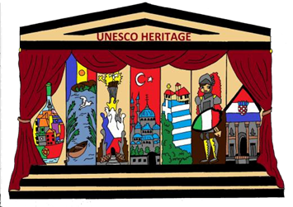
ERASMUS+
Acțiunea Cheie 2
“UNESCO Heritage”
Proiect de parteneriat strategic între școli
01.09.2014-31.08.2016
2014-1-RO01-KA201-002437

Slide 2







Şcoli partenere în proiect
România- COLEGIUL NAȚIONAL "LIVIU REBREANU", BISTRIȚA
Turcia-HASAN SADOGLU KIZ TEKNIK VE MESLEK LISESI, ISTANBUL;
Grecia-EKTO GZMNASIO HERAKLIOU, CRETA;
Croația-TURISTICKO UGOSTITELJSKA SKOLA, SPLIT;
Italia-ISTITUTO ISTRUZIONE SUPERIORE CASTELNOVO NE MONTI;
Cehia-ZAKLADNI SKOLA OSTRAVA, NADRAZNI 117, p.o, OSTRAVA.
Portugalia-AGRUPAMENTO DE ESCOLAS DR. MARIO SACRAMENTO, AVEIRO;

Slide 3
Kitul proiectului- resurse didactice auxiliare electronice
Zeemap Romanian Unesco heritage drawings;
https://www.zeemaps.com/map?group=1914640
Zeemap European Unesco heritage drawings; http://www.zeemaps.com/view?group=1408077&x=4.916211&y=43.638171&z=14
Zeemap Romanian Unesco heritage photo hunting;
https://www.zeemaps.com/map?group=1913747
Zeemap European Unesco heritage photo hunting;
https://www.google.com/maps/d/u/0/viewer?mid=z-oRy5H-3LF0.kl9vRB3rzXiA
Unesco heritage electronic puzzle;
http://www.jigsawplanet.com/?rc=play&pid=3581132dde14&pieces=25
E-lesson-Danube Delta, part of national heritage
http://cnlr.ro/lectie_Erasmus/

Slide 4
Prin realizarea kit-ului proiectului am urmărit:
conștientizarea elevilor cu privire la recunoașterea și păstrarea patrimoniului european tangibil si intangibil;
realizarea importanței susținerii și conservării patrimoniului;
dezvoltarea competențelor cheie (comunicare interpersonală și interculturală, comunicare în limba engleză, competențe de utilizare a noilor tehnologii, competențe antreprenoriale, competențe de căutare, selectare și punere în formă a informațiilor );
schimbul de bune practici cu privire la sistemele educationale europene;
promovarea unor stategii didactice moderne și inovative;
promovarea strategiilor de educație non formală;

Slide 5
Cele patru harti interactive
reprezintă un instrument complex și complet de studiu pus la dispoziția oricui în mod gratuit;
asigură posibilitatea de a oferi și primi informații despre monumentele UNESCO pictate și fotografiate de elvii din școlile partenere în proiect.
este o metoda de a explora o regiune sau un monument total noi
oferă posibilitatea de a ,,călători” pe distanțe mari fără să îți pui problema timpului
au fost create ca aplicații pentru lecția electronică si pentru oricine dorește să își dezvolte cultura generală
ofera posibilitatea desfasurarii activitatilor curriculare sau extracurriculare in colaborare intre diferite arii- geografie, istorie, arte

Slide 6
Zeemap European Unesco heritage drawings
harta interactivă a fost realizată în urma unui concurs de creație plastică destinat elevilor de liceu din școlile participante;
are ca temă patrimoniul tangibil european UNESCO;
lucrările câștigatoare au fost alese să reprezinte pe harta electronică obiectivele;
harta are la bază platforma Google Maps și cuprinde monumentele din patrimoniul european, prezentate în engleză, de elevi și însoțite de picturile care le reprezintă.

Slide 7
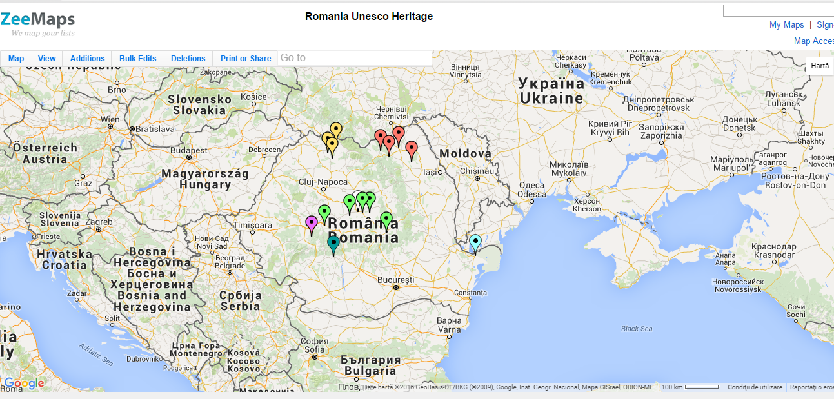
Zeemap Romanian Unesco heritage drawings

Slide 8
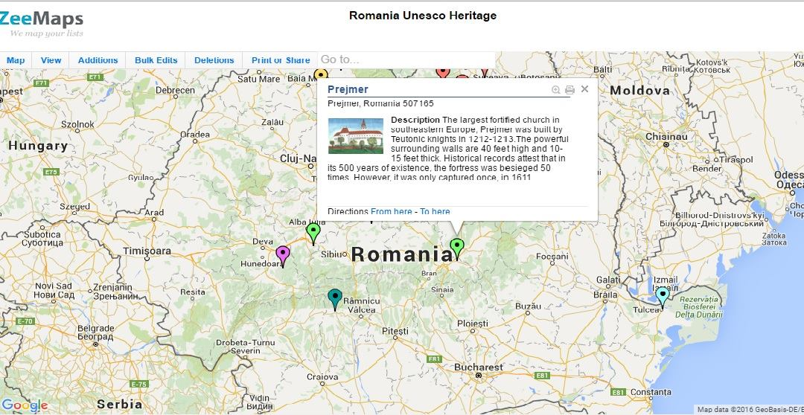
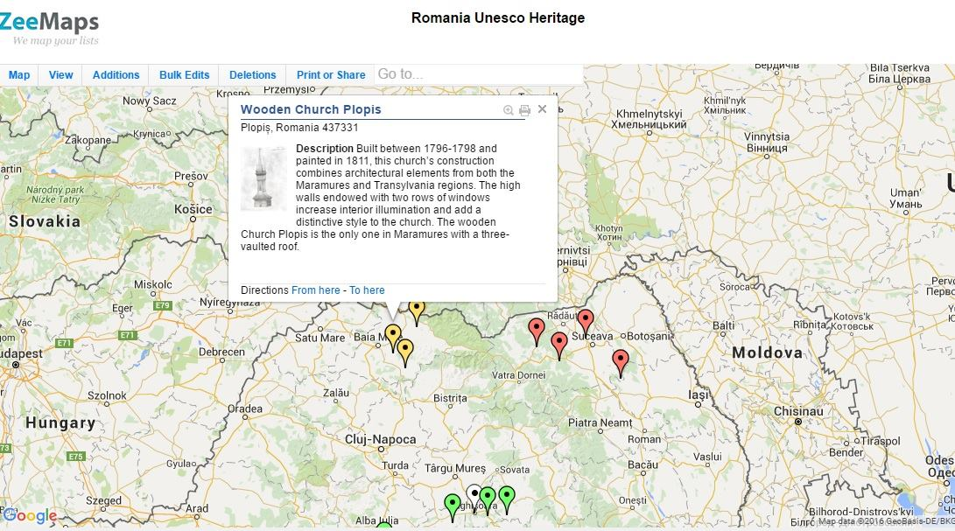
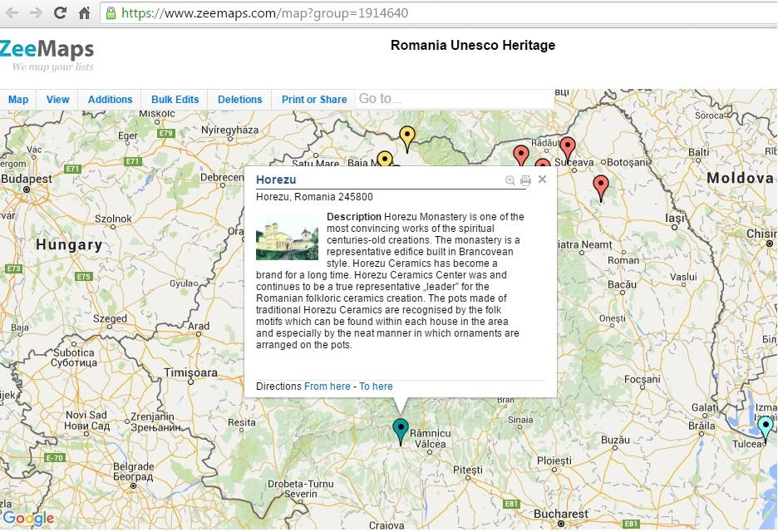
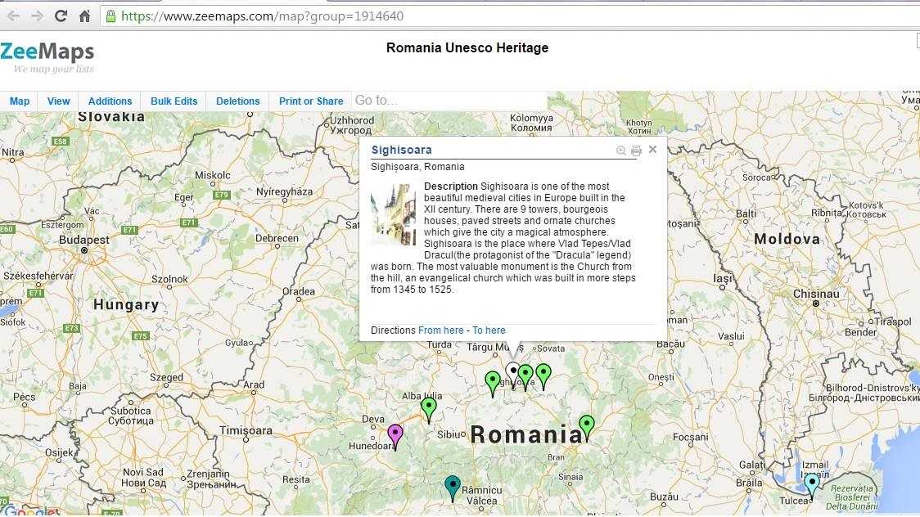

Slide 9
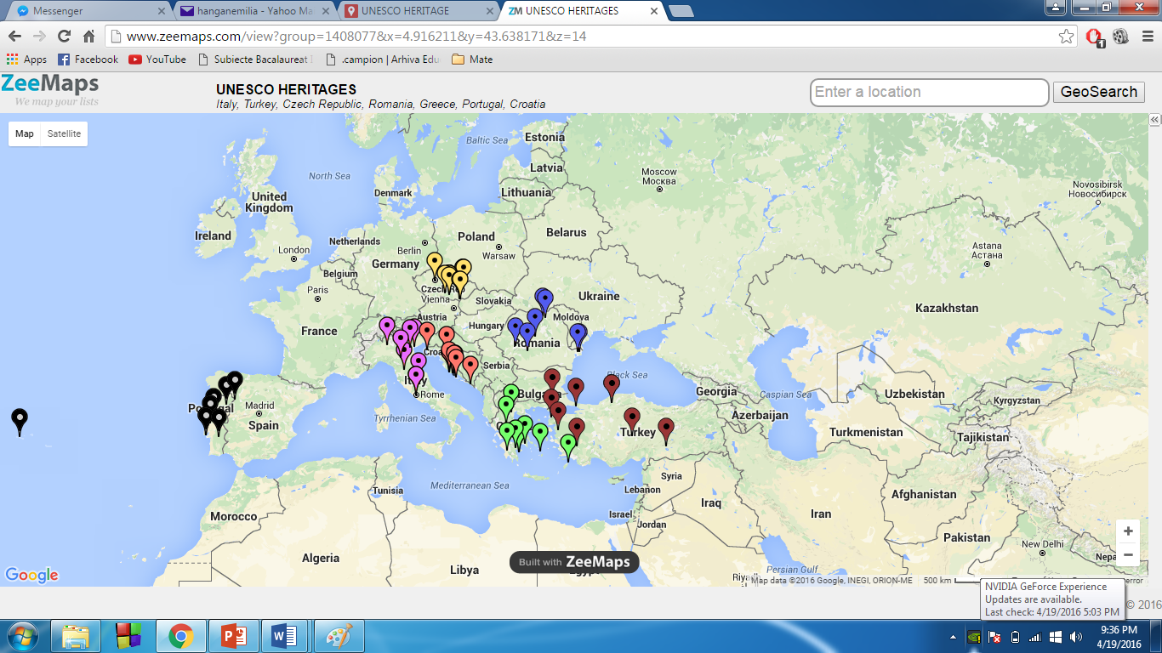
Zeemap European Unesco heritage drawings - harta intreaga fara deschideri http://www.zeemaps.com/view?group=1408077&x=4.916211&y=43.638171&z=14

Slide 10
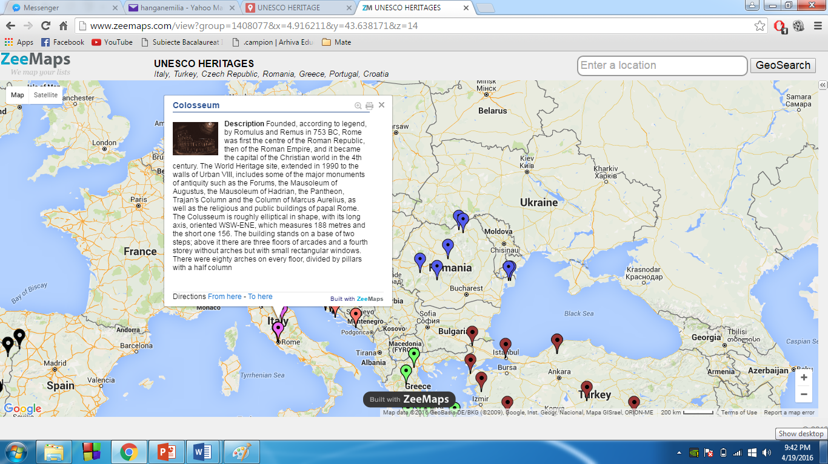
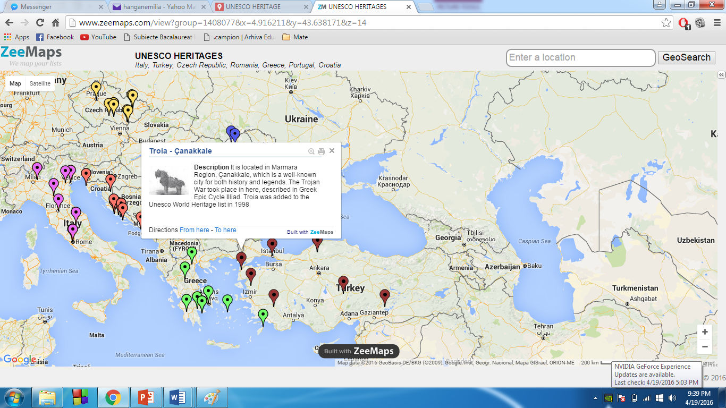
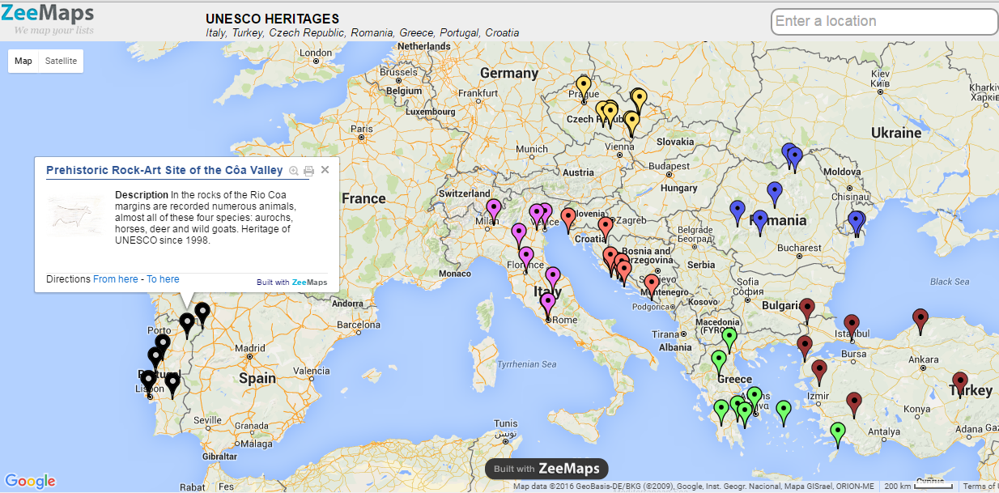

Slide 11
Zeemap European Unesco heritage photo hunting
în cadrul hărții Zeemap Photo-Hunting, elevii au fost provocați să creeze o hartă electronică, formată din fotografii artistice ale monumentelor UNESCO, realizate și editate de ei;
produsul include atât o hartă separată a patrimonilui românesc, cât și o hartă a Europei, cu lucrările elevilor din toate cele 7 țări participante.

Slide 12
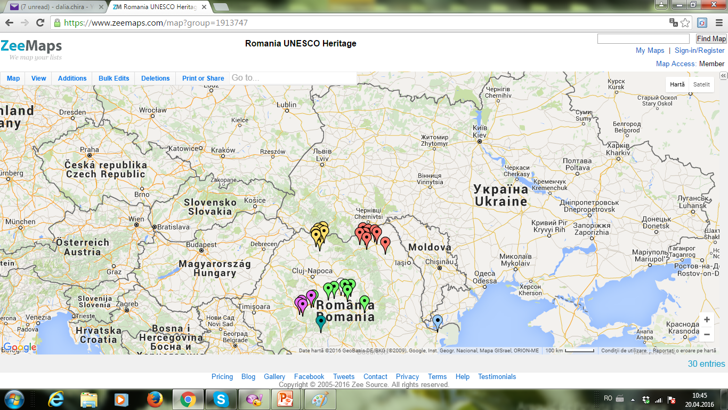
Zeemap Romanian Unesco heritage photo hunting

Slide 13
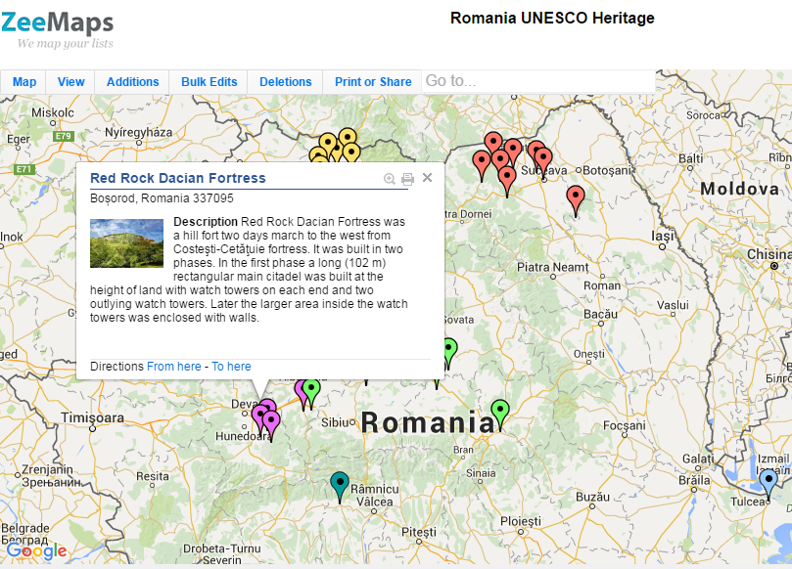
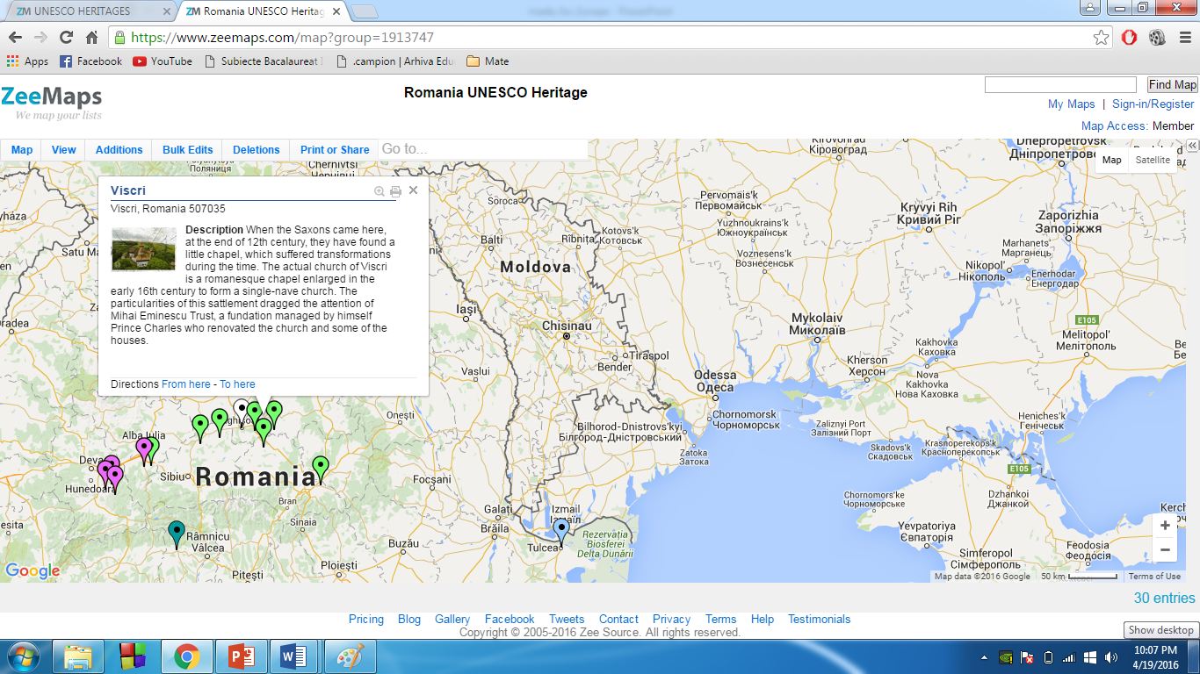
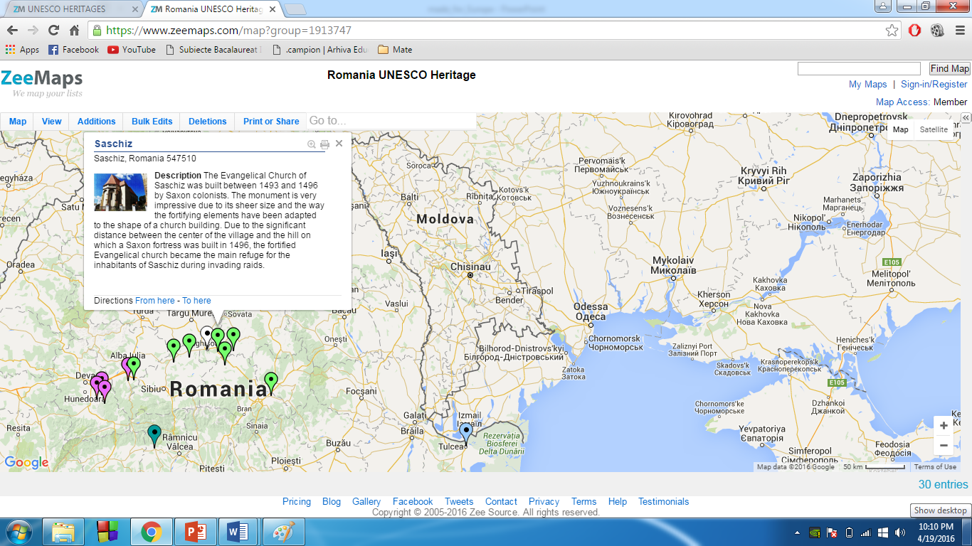
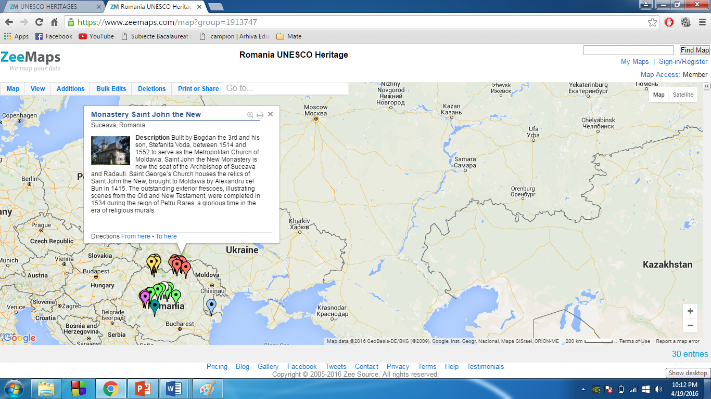

Slide 14
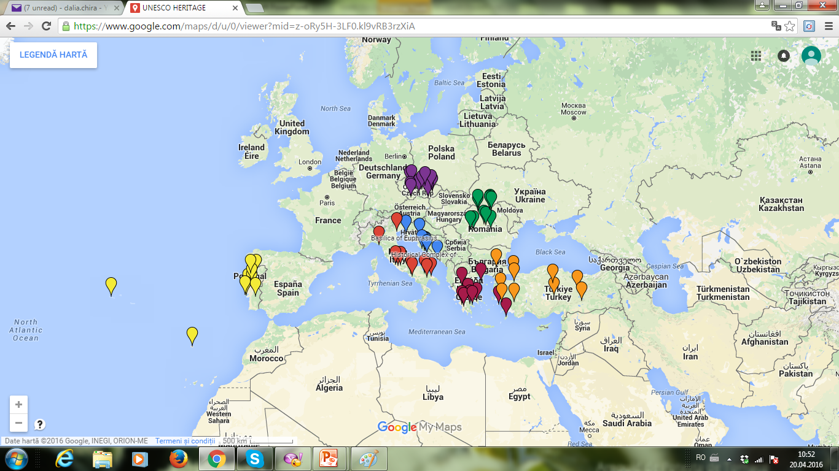
Zeemap European heritage photo hunting

Slide 15
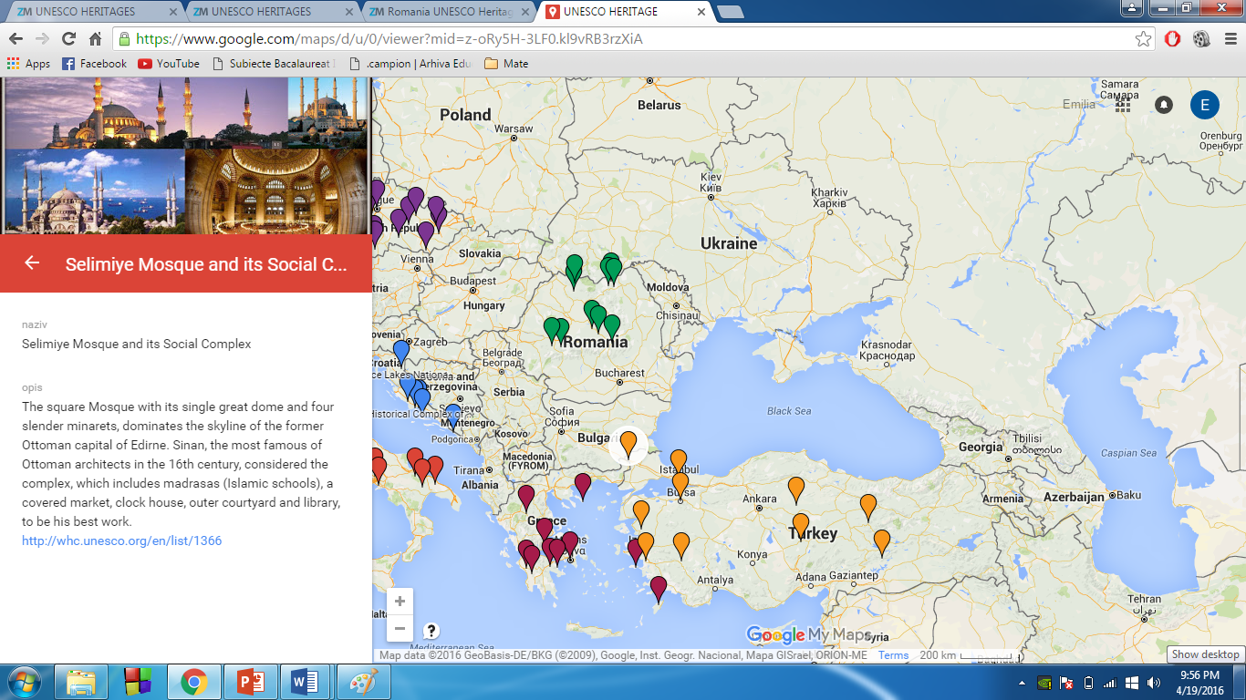
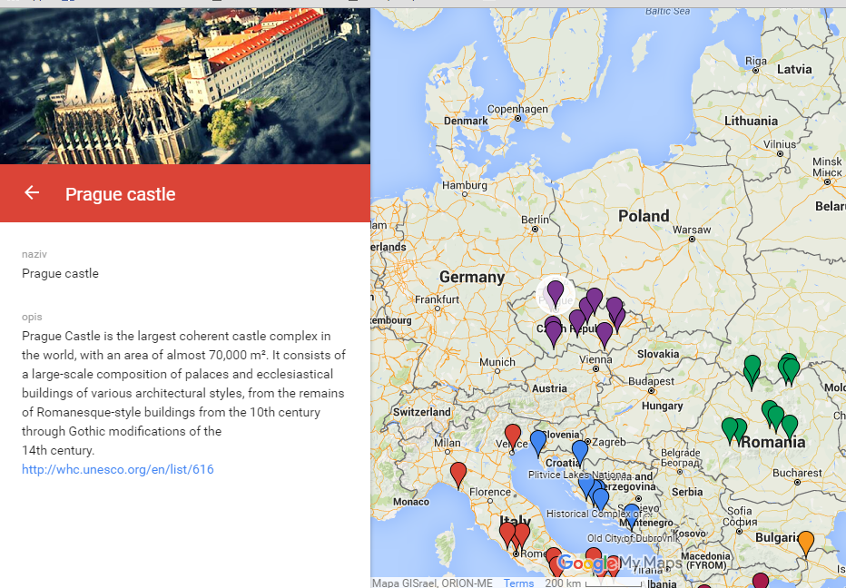
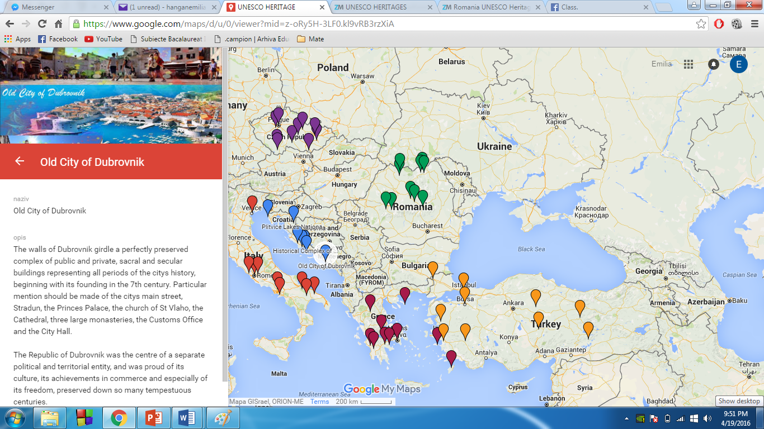
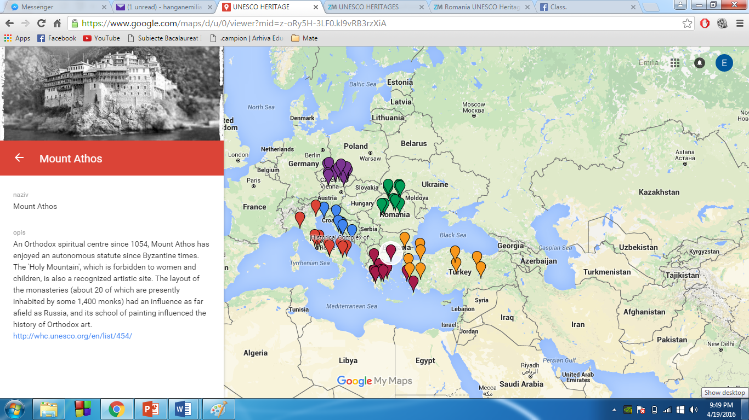

Slide 16
Unesco heritage electronic puzzle
pentru realizarea puzzle-ului elctronic au fost implicați mai ales elevii de la profilul de informatică, deoarece s-a bazat pe cunoștințele IT;
produsul este un joc electronic puzzle cu monumentele din patrimoniul UNESCO, foarte atractiv;
avantajul puzzle-ului este că poate fi folosit ușor și de elevii cu nevoi educaționale speciale, care pot învăța prin joc să recunoască patrimoniul european
stimulează dezvoltarea gândirii strategice și logice;
rezolvarea acestuia reprezintă un bun motiv de a acumula cunoștințe referitoare la patrimoniul Unesco european și de a dezvolta competențe într-un mod ludic, indiferent de vârstă;
este jocul la care nu poți trișa, astfel te învață asumarea responsabilității.

Slide 17
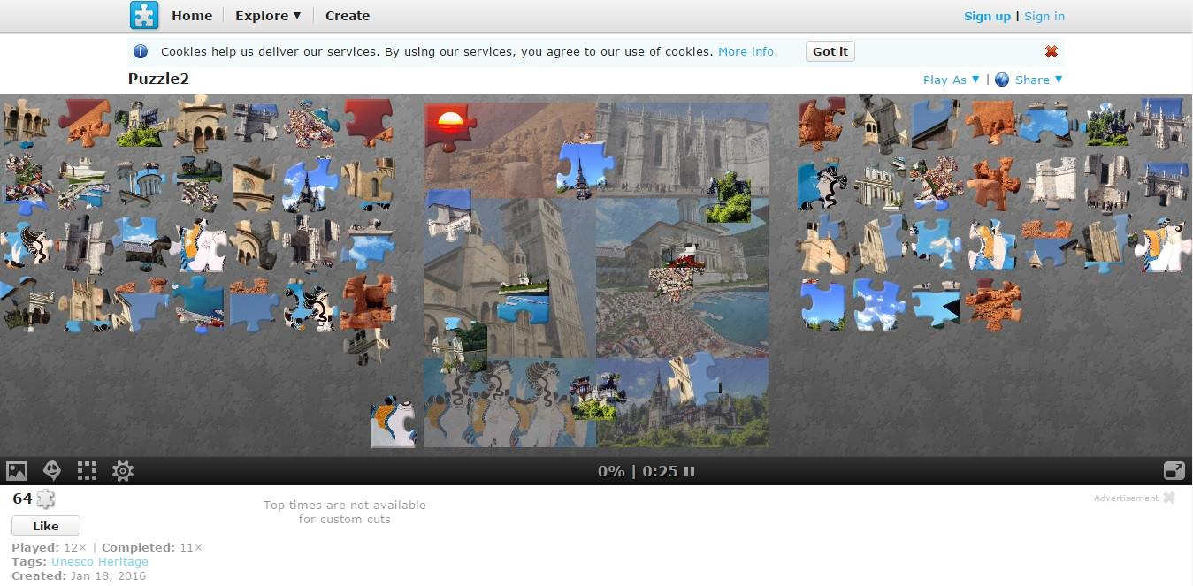

Slide 18
E-lesson-Danube Delta, part of national heritage
lecția electronică creată de elevii coordonați de profesorii Colegiului Național Liviu Rebreanu din Bistrița, Danube Delta, part of national heritage, este o demonstrație eficientă de abordare integrată a mai multor arii curriculare;
este un exemplu de bună practică al implementării unei părți din conținutul curriculei European identity-part of world heritage;
prin crearea lecției elecronice se asigură interacțiunea dintre elevi și conținuturile disciplinare la diferite arii curriculare ( geografie, istorie, informatică, cultură );
cuprinde animații media, experimente interactive, clipuri video, teste și evaluări;
prin lecția electronică creată de elevii CNLR s-a urmărit creșterea gradului de cunostințe a elevilor și a profesorilor în domeniul IT.
materialele sunt puse gratuit la dispoziția elevilor și profesorilor pentru utilizarea la clasă;
reprezintă un exemplu de bună practică în implementarea curriculei;
a asigurat abordarea integrată a mai multor materii de studiu iar conținutul lecției este realizat după norme pedagogice internaționale, toate acestea crescând gradul de reținere a cunoștințelor, curiozitatea naturală și creativitatea elevilor, încurajându-i să descopere și să pună în practică noțiunile teoretice învățate.

Slide 19
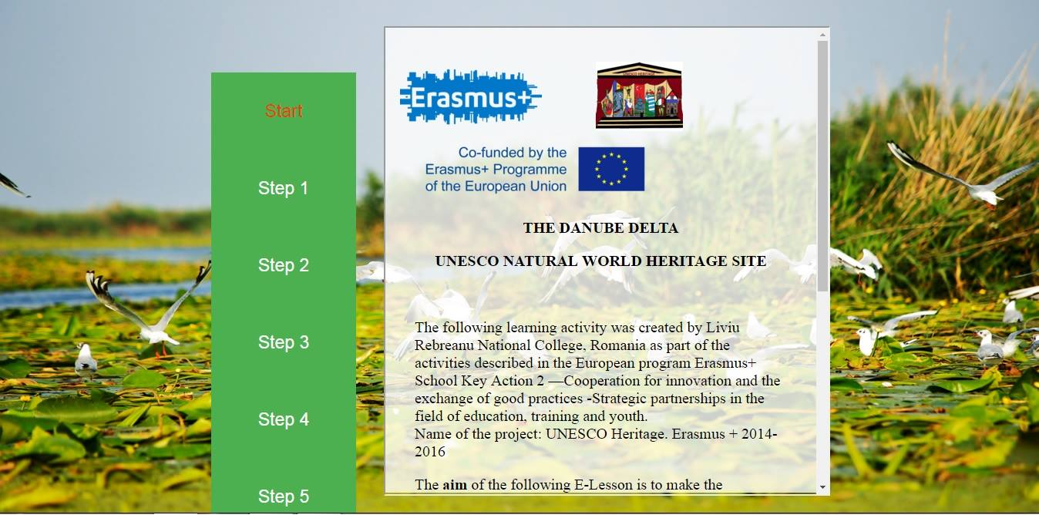

Slide 20
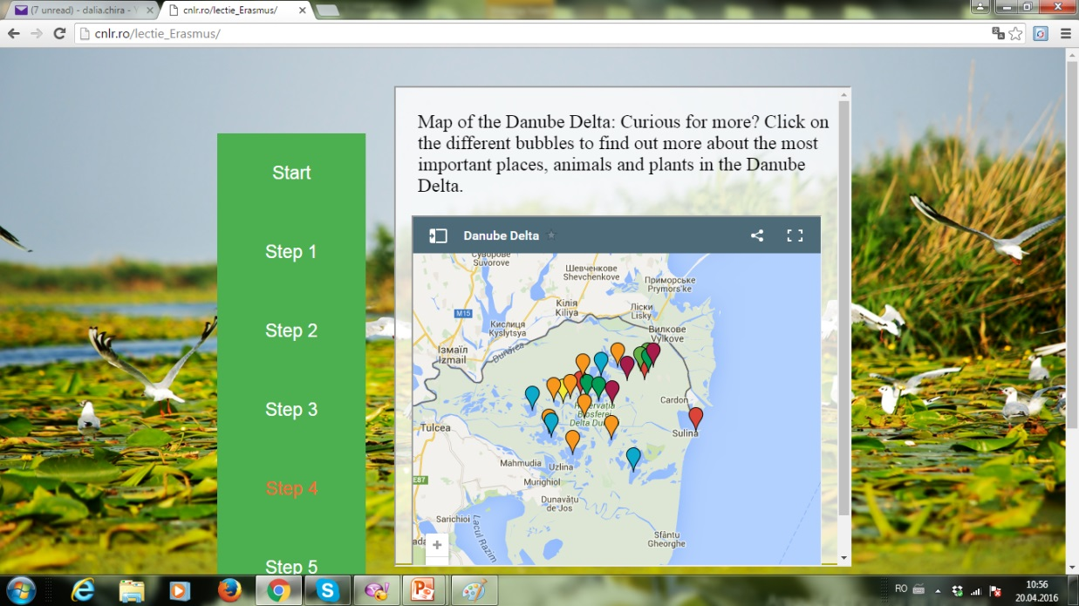
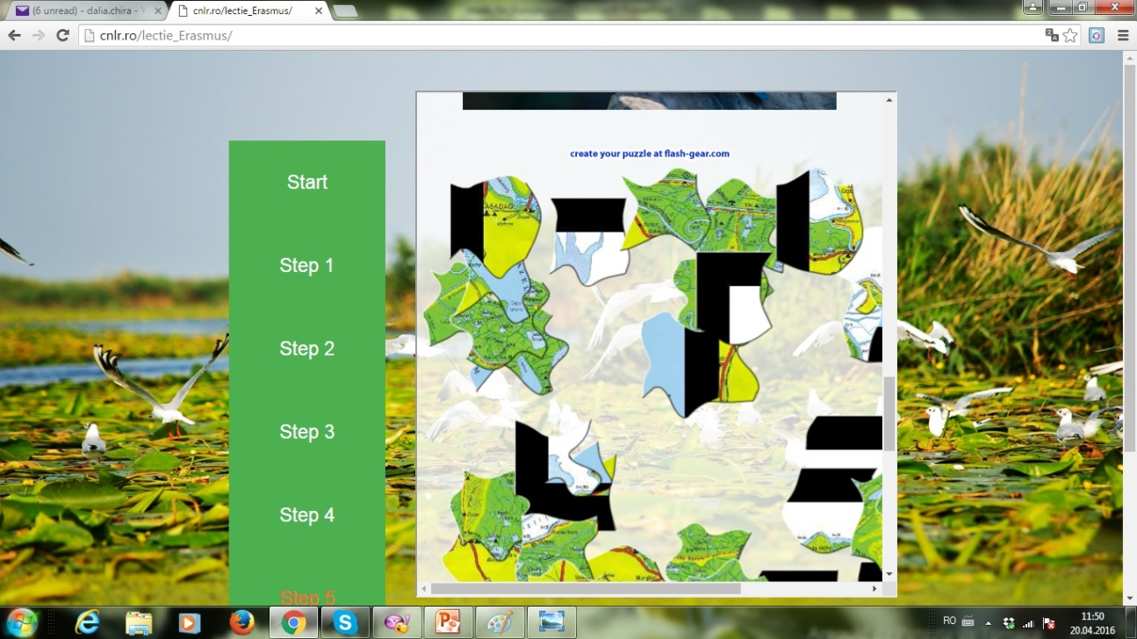
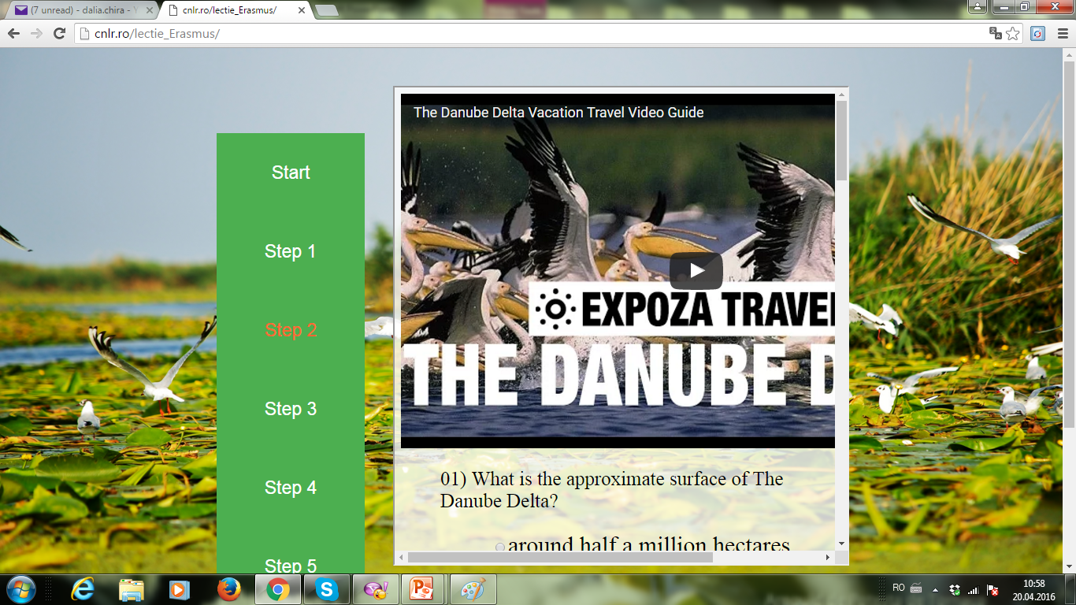
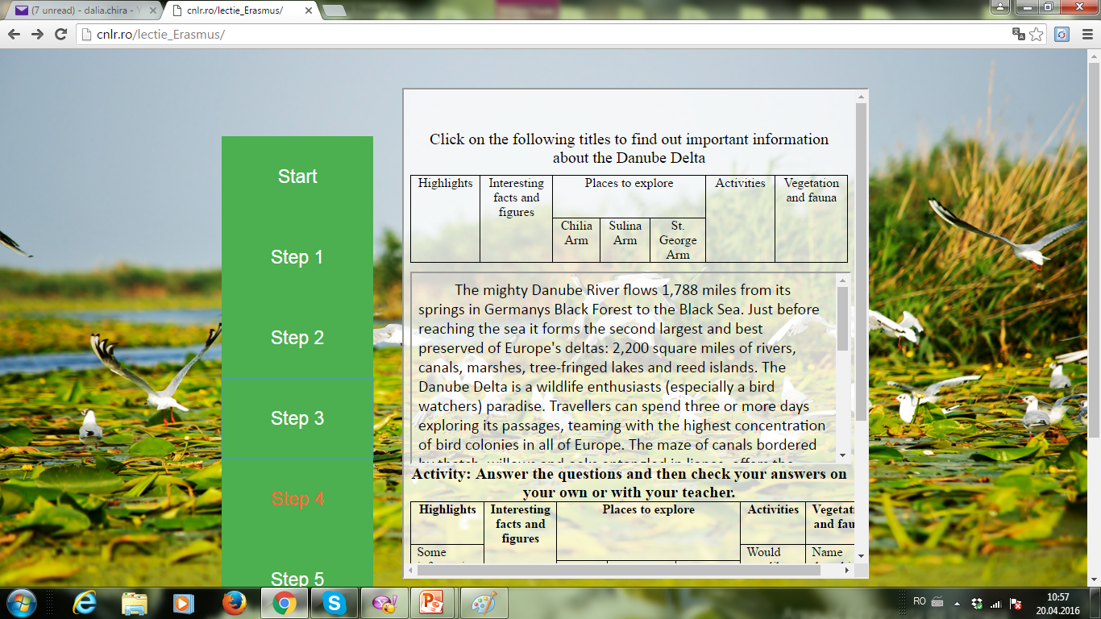

Slide 21
Impactul produselor de proiect:
a fost pozitiv şi imediat;
atenţia elevilor implicaţi s-a focusat pe cunoaşterea valorilor europene din patrimoniul tangibil şi intangibil, în colaborare internaţionala;
elevii şi profesorii au dezvoltat competenţe cheie de comunicare şi de lucru în echipă, dar şi studiu individual, şi-au activat cunoştinţele de limbă engleză şi lT;
prin faptul că participanţii provin din medii foarte diferite, colaborarea pentru realizarea produselor de proiect a condus spre toleranţa culturală şi religioasă între parteneri şi creşterea stimei de sine;
profesorii au dezvoltat abilităţi de predare, au acumulat exprienţe noi şi au fost încurajaţi să folosească metode de predare non-formale inedite.

Slide 22
Impactul la nivelul Colegiului National Liviu Rebreanu, Bistrita
Pentru Colegiul Național Liviu Rebreanu acest proiect Erasmus+, prin realizarea celor sase materiale auxiliare electronice care vor fi utilizate drept resurse în scopul implementarii curriculei European identity- part of world heritage
a dezvoltat cunoaşterea multor valori europene din patrimoniul tangibil si intangibil;
a dezvoltat la elevi şi profesori abilitatea de a comunica, de a lucra în echipă;
a dezvoltat şi perfecţionat comunicarea în limba engleză şi prin mijloace IT care diminuează diferenţele economice şi culturale dintre şcoli şi state europene. –
a crescut stima de sine şi nevoia de toleranţă culturală între parteneri.

Slide 23
Curricula
EUROPEAN IDENTITY- PART OF WORLD HERITAGE
testeaza abordări pedagogice inovative cu accent pe elev, utilizând metodologii bazate pe TIC.
vizează
îmbunătăţirea învăţământului prin cooperare şi gândire critică
obţinerea cunoştinţelor în afara curriculumului şcolar
dezvoltarea abilităţior de comunicare IT şi în limbi străine
cunoaşterea culturii şi istoriei proprii şi a celei europene
abordări inovative pedagogice centrate pe elev
dezvoltarea dialogului intercultural între ţări cu o contribuţie bogată la patrimoniul comun al umanităţii
permite dezvoltarea a cel puțin trei competențe cheie ( comunicarea în limbi străine, competenta digitală și competențe sociale și civice );
răspunde nevoilor profesorilor și elevilor pentru o dezvoltare personală;
poate fi utilizată ca opțional integrat în activitățile curriculare;

